Slide 1
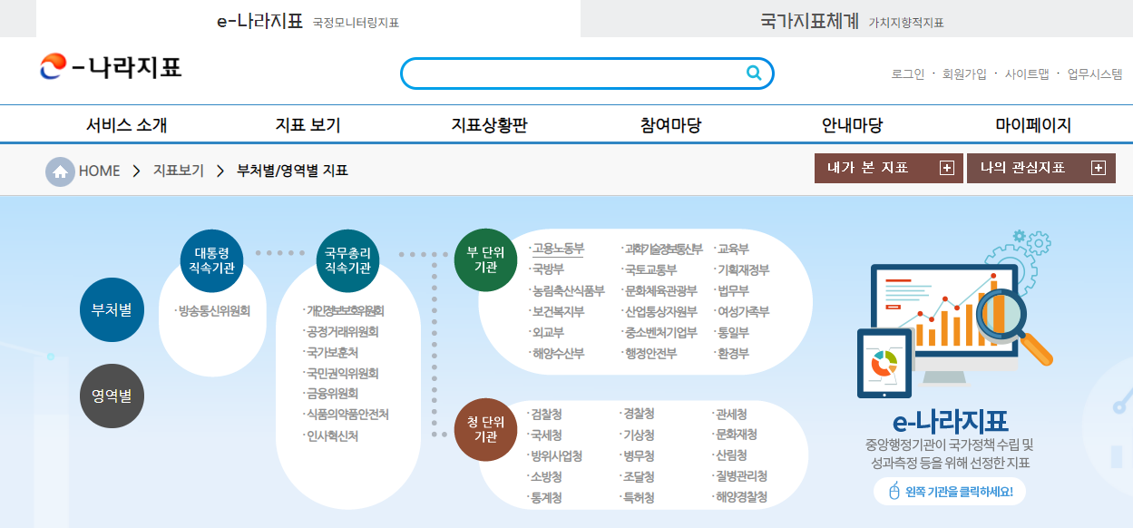
성과평가 – 국가지표 (예시)

Slide 2
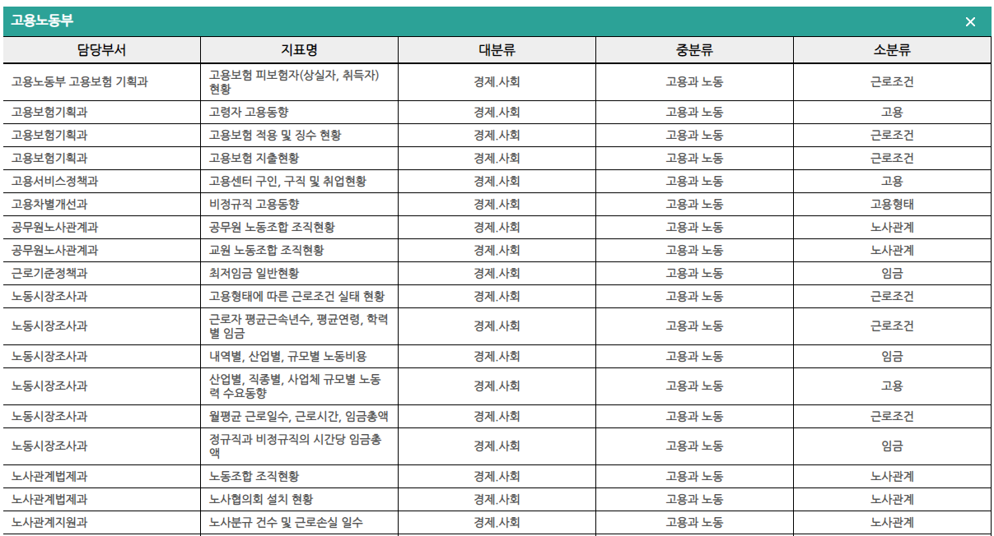
성과평가 – 국가지표 (예시)
https://www.index.go.kr/potal/main/EachPage.do?mmenu=2&smenu=8

Slide 3
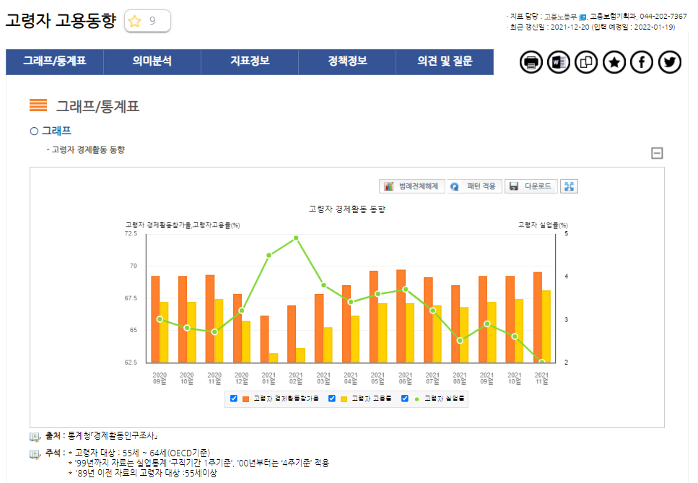
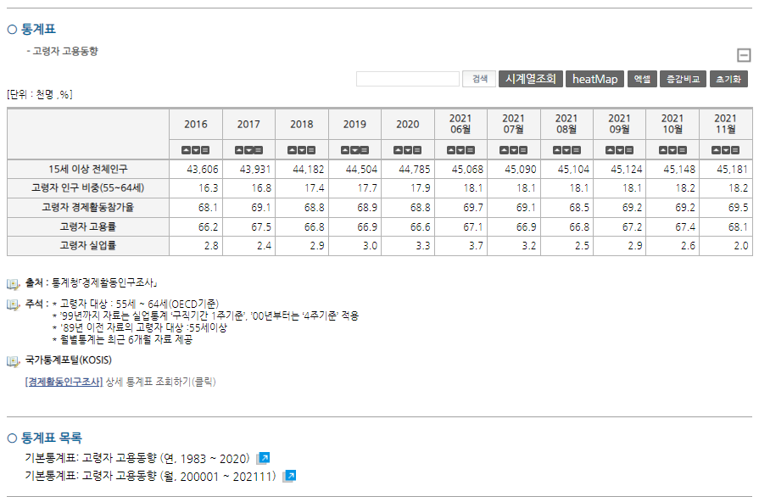
성과평가 – 국가지표 (예시)
https://www.index.go.kr/potal/main/EachDtlPageDetail.do?idx_cd=1496&param=011
○ 유의사항
o '89년 이후 60세 이상을 5세 단위 구분을 했으므로 '89년 이전 자료는 55세 이상을 대상으로 작성
○ 용어해설
고령자 경제활동참가율 : 55~64세 전체인구 중 경제활동에 참가하고 있는 고령자 비율, 즉 취업자와 실업자가 차지하는 비중
고령자 고용률 : 55~64세 전체인구 중 취업자 비율
고령자 실업률 : 55~64세 경제활동인구 중 실업자 비율

Slide 4
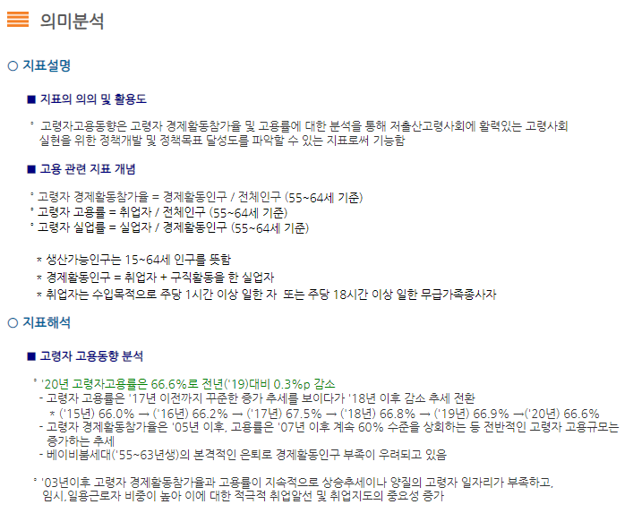
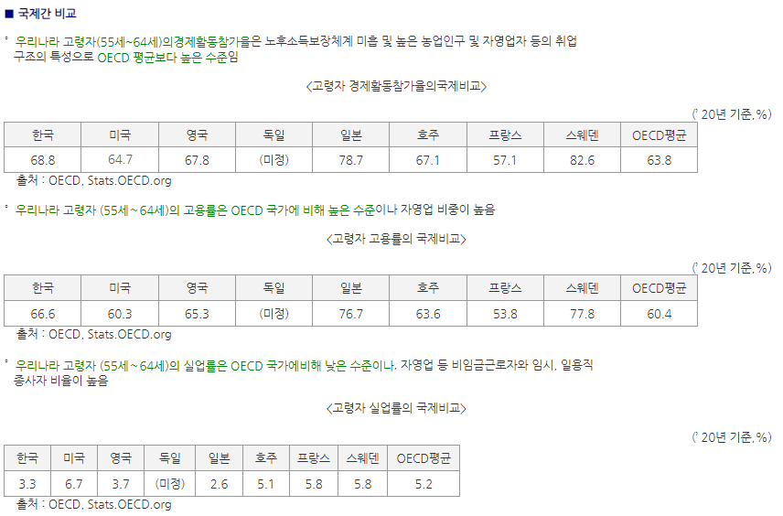
성과평가 – 국가지표 (예시)
https://www.index.go.kr/potal/main/EachDtlPageDetail.do?idx_cd=1496&param=011

Slide 5
LAB #02 – 국가지표 조사
https://www.index.go.kr/
나라지표에 부처별 지표가 있습니다.
2개의 부처를 정하여
부처가 관리하는 지표목록에서 각각 10개를 추출하세요.(20개가 되겠죠)
부처별 10개 중에서 2개를 선정하여 지표 내용을 정리하세요.(4개의 지표가 될 것입니다)
법무부 문화재청

Slide 6
LAB #03 – 국가지표 조사 (법무부 지표 목록)
No | 부처 | 지표명 | 담당부서 | 대분류 | 중분류 | 소분류
1 | 법무부 | 결혼이민자 현황 | 이민정보과 | 경제.사회.환경 | 인구 | 인구변화
2 | 법무부 | 교정시설 수용현황(1일 평균 수용 인원) | 보안과 | 사회 | 범죄와 사법정의 | 치안
3 | 법무부 | 국가소송사건수 | 국가소송과 | 사회 | 범죄와 사법정의 | 기타
4 | 법무부 | 난민 통계 현황 | 난민정책과 | 사회 | 사회통합 | 포용성
5 | 법무부 | 행정소송 사건수 | 행정소송과 | 사회 | 범죄와 사법정의 | 기타

Slide 7
LAB #03 – 국가지표 조사 (법무부 지표 목록)
No | 부처 | 지표명 | 담당부서 | 대분류 | 중분류 | 소분류
6 | 법무부 | 총 출입국자 현황 | 이민정보과 | 경제.사회.환경 | 인구 | 인구변화
7 | 법무부 | 보호관찰 현황 | 보호관찰과 | 사회 | 범죄와 사법정의 | 치안
8 | 법무부 | 국적 통계 추이 | 국적과 | 경제.사회.환경 | 인구 | 인구변화
9 | 법무부 | 국가배상 사건수 | 국가송무과 | 사회 | 범죄와 사법정의 | 기타
10 | 법무부 | 수형자 출소사유별 현황 | 보안과 | 사회 | 범죄와 사법정의 | 치안

Slide 8
LAB #03 – 국가지표 조사 (검찰청 지표 목록)
No | 부처 | 지표명 | 담당부서 | 대분류 | 중분류 | 소분류
1 | 검찰청 | 1심, 2심 무죄 현황 | 공판1과 | 사회 | 범죄와 사법정의 | 범죄발생
2 | 검찰청 | 구속영장 청구 발부 현황 | 정책기획과 | 사회 | 범죄와 사법정의 | 치안
3 | 검찰청 | 전체사건 접수/처리 현황 | 정책기획과 | 사회 | 범죄와 사법정의 | 치안
4 | 검찰청 | 고발사건 접수/처리 추이 | 형사1과 | 사회 | 범죄와 사법정의 | 범죄발생
5 | 검찰청 | 범죄 유형별 형사사건 처리현황(경제사범) | 형사1과 | 사회 | 범죄와 사법정의 | 치안

Slide 9
LAB #03 – 국가지표 조사 (검찰청지표 목록)
No | 부처 | 지표명 | 담당부서 | 대분류 | 중분류 | 소분류
6 | 검찰청 | 신분별 사건처리 현황-외국인사건 등 | 형사1과 | 사회 | 범죄와 사법정의 | 치안
7 | 검찰청 | 항고 재항고 접수/처리 현황 | 형사1과 | 사회 | 범죄와 사법정의 | 기타
8 | 검찰청 | 범죄유형별 형사사건 처리현황-소년사범 | 형사2과 | 사회 | 범죄와 사법정의 | 치안
9 | 검찰청 | 5대 강력사범 접수/처리 현황 사회 | 형사3과 | 사회 | 범죄와 사법정의 | 범죄발생
10 | 검찰청 | 범죄 유형별 형사사건 처리현황(흉악사범) | 형사3과 | 사회 | 범죄와 사법정의 | 치안

Slide 10
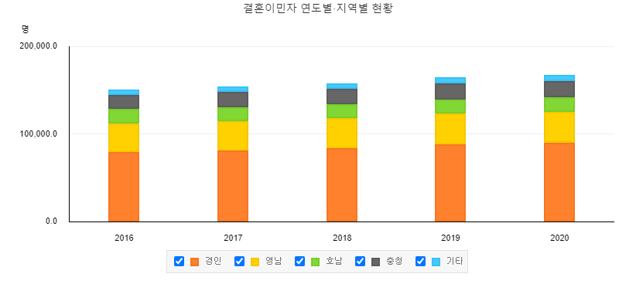
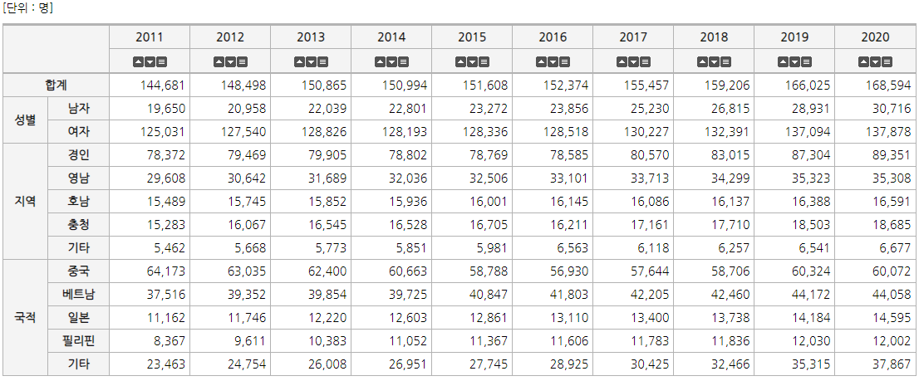
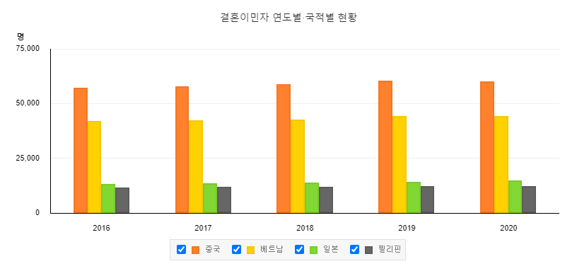
LAB #03 – 국가지표 조사 (결혼이민자 현황 지표)
그래프/통계표
그래프
통계표

Slide 11
LAB #03 – 국가지표 조사 (결혼이민자 현황 지표)
의미분석
지표설명
- 지표개념
결혼이민자는 체류 외국인 중 국민의 배우자 체류자격을 가진 자임
- 2009년 이전 : F-2-1 및 F-1-3(국민의 배우자)
- 2010년 이후 : F-2-1 및 F-5-2(국민의 배우자), F-6(결혼이민, 2011.12.15.신설)
- 의의 및 활용도
국제결혼이 증감함에 따라 결혼이민자 및 그 가족에 대한 외국인 정책수립 및 평가 시 기초자료로 활용

Slide 12
LAB #03 – 국가지표 조사 (결혼이민자 현황 지표)
의미분석
지표해석
- 수치증감 및 변동요인 분석
2002년 이후 매년 28%이상의 높은 증가율을 보이던 결혼이민자는 2014년 4월 국제결혼 건전화를 위한 결혼이민 사증발급심사강화 및
국제결혼 안내프로그램 이수 의무화조치 등의 영향으로 최근 3년간 평균증가율은 1.6%로 나타남
- 2018년에는 159,206명으로 전년 대비 2% 증가함
- 성별로는 여성이 132,391명으로 전체의 83.2%로 절대 다수를 차지하고 있으며 남성은 26,815명으로 16.8%에 불과함
국적별로는 중국 36.9%, 베트남 26.7%, 일본 8.6%, 필리핀 7.4%순으로 많음
- 1990년대까지는 종교단체를 통해 입국한 일본여성이 다수를 차지하고 있었으나, 2000년대 초부터 중국 및 필리핀 국적의
결혼이민자의 증가가 두드러졌으며, 최근에는 베트남, 캄보디아, 몽골, 태국 등 출신 국적이 다양해지는 경향을 보임
- 향후 전망 또는 향후계획
다문화 가정에 대한 관심이 증가하고 결혼이민자가 증가함에 따라 이들의 안정적 정착을 위한 다양한 정책들이 필요함
- 참고사항
국적별 현황은 장단기 전체 결혼이민자 현황을 표시한 수치이고, 지역별 현황은 미등록자는 제외한 수치임

Slide 13
LAB #03 – 국가지표 조사 (결혼이민자 현황 지표)
지표정보
자료출처
작성방법
출처 : 출입국·외국인정책 통계연보 통계생산기관 : 법무부 출입국·외국인정책본부 통계주기 : 매년
체류외국인 중 국민의 배우자 체류자격의 현황

Slide 14
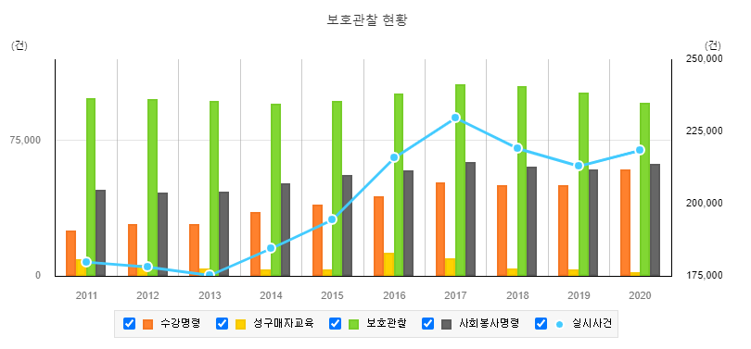
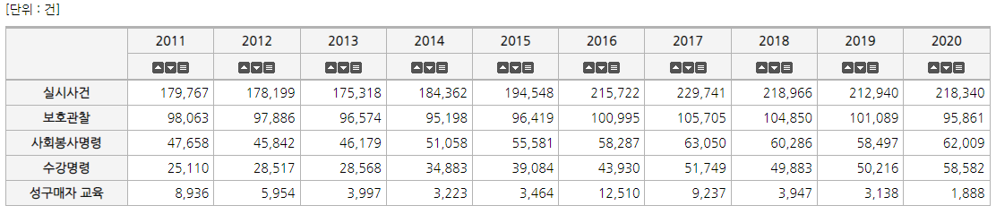
LAB #03 – 국가지표 조사 (보호관찰 현황 지표)
그래프/통계표
그래프
통계표

Slide 15
LAB #03 – 국가지표 조사 (보호관찰 현황 지표)
의미분석
지표설명
보호관찰 제도
> 범죄인을 구금하는 대신 일정한 의무를 조건으로 자유로운 사회생활을 허용하면서 국가공무원인 보호관찰관이 직접 또는 민간자원 봉사자인 범죄예방위원의 협조를 받아 지도·감독 및 원호를 하거나, 사회봉사 수강명령을 집행함으로써 성행을 교정하여 건전한 사회복귀를 촉진하고 재범을 방지 하는 제도
> 기능
- 범죄자를 개선 치료할 수 있는 프로그램에 참여시키는 등의 조치를 함으로써 가지는 재활기능
- 보호관찰 준수사항을 위반하여 적발될 경우 보호관찰을 취소하고 범죄자를 시설 구금시킴으로써 가지는 억제기능
- 보호관찰관이 범죄자를 계속적으로 감시함으로써 가지는 범죄통제기능
- 사회내 처우를 통해 범죄자에게 사회적응능력을 길러줌으로써 가지는 재통합기능
- 사회봉사명령 또는 수강명령과 결합하거나 범죄자를 밀착 감시함으로써 어느 정도 가진다고 볼 수 있는 처벌기능
- 시설내 처우의 인원을 경감시킴으로써 가지는 교도소 과밀화 해소기능(출처: 최인섭/진수명, 「보호관찰제도의 성인범 확대실시를 위한 예비연구」, 한국형사정책연구원, 1997)
지표의 의의 및 활용도
> 보호관찰실시사건 설명
- 계 : 구수 + 신수 + 이입
- 구수 : 전년도에 이월된 사건
- 신수 : 당해연도 1월 1일부터 해당월 말까지 접수된 사건
- 이입 : 당해연도 1월 1일부터 해당월까지 타 보호관찰소(지소)에서 전입된 사건
> 활용
- 보호관찰 현황자료 제시를 통하여 보호관찰 제도의 이해기반 조성과 연구자료로 활용가능하며, 보호관찰 제도 발전의 기반 구축에 기여

Slide 16
LAB #03 – 국가지표 조사 (보호관찰 현황 지표)
의미분석
지표해석
- 보호관찰 변동 추이 및 원인
° '20년 보호관찰은 95,861건으로 2014년 이후 신규 제도 도입 등으로 2017년까지 증가하다가 2018년부터 사건수 감소함
° ’97년 형법 개정에 따른 성인에 대한 보호관찰 실시로 사건수가 대폭 증가한 이후 ’98년 「가정폭력 범죄의 처벌등에 관한 특례법」, ’04년 「성매매알선등행위의 처벌에 관한 법률」의 제정 등 보호관찰의 영역확대에 따른 실시사건이 지속적으로 증가하다, ’05년에는 사회봉사명령대상자의 일시적인 감소로 인해 소폭 감소하였으나 '14년 이후 '17년까지 다시 증가추세로 돌아섬
° ’05년 8월부터 시행된 검찰 기소유예 처분된 성구매자에 대한 '성구매 방지교육(일명 존스쿨)', ' 08년 특정범죄자 위치추적제도 시행, ’09년 벌금미납자에 대한 사회봉사제도 도입에 따라, 보호관찰 실시사건이 '08년 대비 18.0% 증가하였으나 '10년부터 성구매자교육과 벌금 대체 사회봉사가 큰 폭으로 감소하여 전체 실시사건이 감소 추세였으나, 아동학대사범 및 성폭력사범에 대한 기소유예 선도교육 확대, '16. 12. 치료명령제도 시행으로 보호관찰 사건이 증가하다가 최근 감소 추세임
° 사회봉사명령 실시사건은 '09년 벌금대체 사회봉사제도가 새로 도입되어 큰 폭으로 증가하였으나, 강한 노동 강도와 신청자들의 기대 수준에 못 미치는 환산기준(1일 8시간 기준 50,000원) 등으로 '11년부터 급감하였으나, '14년 상반기 대기업 총수의 황제노역 문제가 언론에 보도되며 법원에서 각지역 법원에서 1일 환산금액을 10만원으로 상향하며 벌금 대체 사회봉사 사건 증가 등 사회봉사명령 제도의 실효성이 높다고 확인되어 사건수가 지속적으로 증가하다가 전체 범죄 건수 등으로 인해 2018년 소폭 감소하다가 2020년 벌금미납 사회봉사 벌금액수 상향(300만원=>500만원) 등으로 인해 전년 대비 6.0% 상승
° 수강명령 실시사건은 성폭력, 가정폭력, 약물, 교통 사범 등의 증가로 인해 2014년 이후 꾸준히 증가하다가 2018년 전체 범죄 발생 건수 감소 인해 소폭 감소하였으나 2020년 소년보호사건, 아동학대, 이수명령 사건 증가로 전년대비 16.7% 상승
° 성구매자 교육은 2005년 도입되어 2010년까지는 매년 증가하였고, 2010년부터는 검, 경의 지속적인 단속과 존스쿨 제도 시행으로 인한 성구매자들의 인식 변화로 인해 감소하였다가 2016년 경찰의 단속 강화로 다시 급증하가 2017년부터 지속적으로 감소추세이며 2020년 전년 대비 20.6% 감소
○ 유의사항
o 보호관찰제도(사회봉사명령, 수강명령 포함)는 1989년 도입, 성구매자교육은 2005년부터 실시, 신상공개는 2011년부터 실시, 형집행종료후 보호관찰 2014년부터 실시, 치료명령제도 2016년부터 실시
○ 용어해설
실시사건 : 전년이월사건과 당해연도 접수사건을 합한 수치 보호관찰 : 범죄인을 구금하는 대신 일정한 의무를 조건으로 자유로운 사회생활을 허용하면서 국가공무원인 보호관찰관이 직접 또는 민간자원 봉사자인 범죄예방위원의 협조를 받아 지도.감독 원호를 하거나, 사회봉사 수강명령을 집행함으로써 성행을 교정하여 건전한 사회복귀를 촉진하고 재범을 방지 하는 제도 사회봉사명령 : 유죄가 인정된 범죄자에 대하여 교도소등에 구금하는 대신 자유로운 생활을 허용하면서 일정시간 무보수로 사회에 유익한 근로를 하도록 명하는 제도 수강명령 : 유죄가 인정된 습관 중독성 범죄자를 교도소 등에 구금하는 대신 자유로운 생활을 허용하면서 일정시간 보호관찰소 또는 보호관찰소가 지정한 전문기관에서 교육을 받도록 명하는 제도 성구매자 교육 : 선진국에서 실시되고 있는 성구매자 대상 교육프로그램으로, 성구매 초범 남성에 대해 기소유예 처분을 하는 대신 교육을 받도록 하는 제도, 일명 ‘John School’이라고 함 벌금대체 사회봉사 : 경제적으로 어려워 벌금을 납입하지 못한 사람에 대하여 노역장 유치에 앞서 미납 벌금을 사회봉사로 대체하여 집행할 수 있도록 한 제도

Slide 17
LAB #03 – 국가지표 조사 (보호관찰 현황 지표)
지표정보
자료출처
작성방법
57개 보호관찰소에서 작성, 법무부 본부에서 취합
출처 : 『보호관찰통계』(매 익년 초) 통계생산기관 : 전국 보호관찰소 및 지소 통계주기 : 매년
연관지표
보호관찰 현황

Slide 18
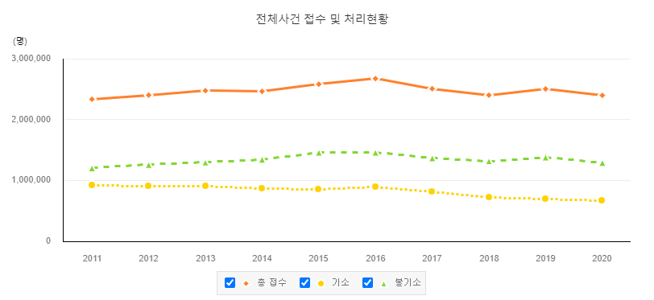
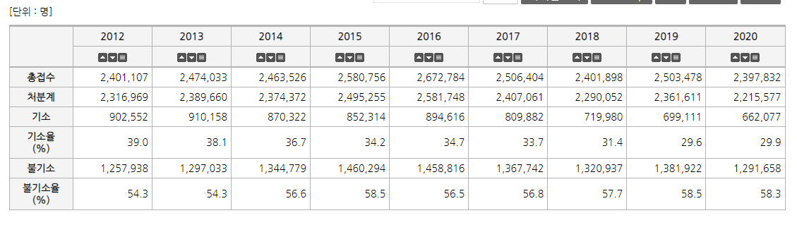
LAB #03 – 국가지표 조사 (전체사건 접수/처리 현황지표)
그래프/통계표
그래프
통계표

Slide 19
LAB #03 – 국가지표 조사 (전체사건 접수/처리 현황지표)
의미분석
지표설명
지표해석
■ 지표 개념 및 의의
° 총접수 인원은 구수와 당해기간 새로이 접수된 신수를 합한 인원
° 기소인원은 당해기간에 공판기소인원과 약식기소인원을 합한 인원
° 불기소인원은 당해기간에 혐의없음, 기소유예, 죄가안됨, 공소권없음, 각하, 기소중지, 참고인중지, 공소보류 처분을 받은
인원을 합한 인원
■ 지표 의의 및 활용도
° 각 해년마다의 사건 접수 및 기소. 불기소 인원의 증감을 파악할 수 있어, 사건량의 증가와 이에 따른 검찰에서의 기소, 불기소의 증감량을 파악함으로써 형사사법 정책 수립 등에 활용
■ 사건 접수 현황
° 2020년 형사사건으로 접수된 인원은 240만 여명 수준으로 전년 대비 4.2% 감소 - 교통사범, 강력사범, 폭력사범 관련 범죄 등이 주로 감소
■ 사건 처리 현황
° 2020년 처분 인원은 222만 여명 수준으로 전년 대비 6.2% 감소 - 이 중 기소 인원은 66.2만 명으로 기소율은 29.9%(2019년 29.6%) - 불기소 인원은 129만 명으로 불기소율은 58.3%(2019년 58.5%)

Slide 20
LAB #03 – 국가지표 조사 (전체사건 접수/처리 현황지표)
지표정보
자료출처
작성방법
전국 59개(2019년 기준) 검찰청에서 검찰통계시스템에 입력한 자료를 근거로 작성
출처 : 검찰통계시스템 통계생산기관 : 대검찰청 기획조정부 정책기획과 통계주기 : 년

Slide 21
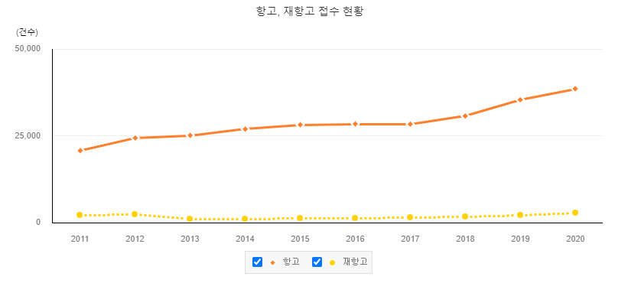
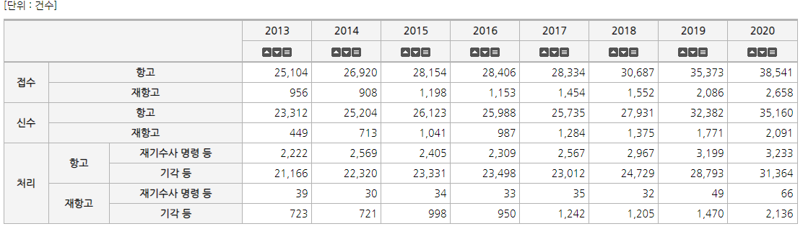
LAB #03 – 국가지표 조사 (항고 재항고 접수/처리 현황 지표)
그래프/통계표
그래프
통계표

Slide 22
LAB #03 – 국가지표 조사 (항고 재항고 접수/처리 현황 지표)
의미분석
지표설명
지표해석
■ 항고 및 재항고 개념
항고 : 지방검찰청 또는 지청 검사의 불기소처분에 대하여 고소인(고발인)이 항고청(고등검찰청)의 판단을 구하는 불복 절차
재항고: 항고청 검사의 항고사건 처분(기각, 각하)에 불복하여 항고인(고소인, 고발인)이 재항고청(대검찰청)의 판단을 구하는 불복 절차
■ 지표 의의 및 활용도
° 항고 및 재항고 사건의 접수 현황의 증감 추이와 접수된 항고 및 재항고 사건중 재기수사명령등 처리 현황의 증감 추이를 파악함으로써 항고 및 재항고 제도에 대한 형사정책 수립 및 입법자료로 활용하고 있음.
■ 수치해석방법
° 왼쪽 X축의 항고 및 재항고 접수건수를 선그래프로 표시하여 각 연도별 항고 및 재항고 접수 건수의 증감 추이를 일목요연하게 파악할 수 있음.
■ 지표 의의 및 활용도
° 항고 및 재항고 사건의 접수 현황의 증감 추이와 접수된 항고 및 재항고 사건중 재기수사명령등 처리 현황의 증감 추이를 파악함으로써 항고 및 재항고 제도에 대한 형사정책 수립 및 입법자료로 활용하고 있음.
■ 수치해석방법
° 왼쪽 X축의 항고 및 재항고 접수건수를 선그래프로 표시하여 각 연도별 항고 및 재항고 접수 건수의 증감 추이를 일목요연하게 파악할 수 있음.

Slide 23
LAB #03 – 국가지표 조사 (항고 재항고 접수/처리 현황 지표)
의미분석
지표해석
° 고소인의 권리신장 등으로 원처분 검사의 불기소결정에 대한 법률경험이 풍부한 상급청 검사의 결정을 받으려는 욕구도 반영됨
° 2008년도 이후 재항고 사건이 급격히 감소한 이유는 개정 형사소송법 시행으로 재정신청 제도가 모든 범죄의 고소사건에 대하여 확대시행에 따라 고소사건에 대한 재항고 제도가 법적으로 폐지되었기 때문임.
° 2012년도에 전년대비 17.6% 증가, 2013년도에 전년대비 3.0% 증가, 2014년도에 전년대비 7.2% 증가, 2015년도에 전년대비 4.6% 증가, 2016도에 전년대비 0.9% 증가, 2017년도에는 0.3%감소, 2018년도에는 8.3% 증가, 2019년도에는 16.5% 증가, 2020년도에는 9.0% 증가하여 2018년도 이후 지속적으로 증가하는 추세에 있음 - 항고 건수가 증가하는 원인은 항고제도에 대한 사회적 인식 확산에 따른 제도 정착에서 비롯된 것으로 보임.
■ 향후 정책 방향
° 형사조정제도를 통해 당사자의 합의를 도출함으로써 근본적으로 고소사건을 줄이는 노력을 계속적으로 할 필요가 있음.
° 원결정이 충실해지도록 가급적 고소인 직접 면담 후 결정하도록 하고 항고청 직접수사 및 항고심사회 활성화에 노력
■ 지표의 증감 및 변동 요인
。2013년 (신수) 항고 사건이 다소 증가한 반면에 (신수) 재항고 사건이 대폭 감소한 이유는 재정신청권이 없는 고발인만 재항고를 할 수 있고, 재정신청권이 있는 고소인은 재항고를 할 수 없도록 지침이 개정되었음
。2019년 재항고 지침이 재정신청권자도 재항고장 제출이 가능하도록 지침이 변경되어 재항고 건수 증가
° 2012년 신수 항고ㆍ재항고 모두 증가함
° 항고ㆍ재항고사건이 2002년을 기점으로 2007년까지 상승세에 있다가 2008년도에 항고는 주춤하였고, 재항고는 전년도 접수 신수 대비 70.7% 감소하였음.
° 2009년도부터 2011년까지는 항고사건이 점차 늘고 있음
° 2002년 이후 2010년까지 IMF를 극복하면서 경제활동이 활성화됨에 따라 고소사건 중 사기, 횡령, 배임 등 민사분쟁성 재산범죄가 약 65%를 차지함
° 민사적 방법으로는 단기간에 피해를 회복하기 어렵고, 형사기록을 민사사건의 증거자료 등으로 활용하기 위한 수단으로 고소하는 경향이 있고, 고소를 권리보호의 방안으로 간주하여 범죄의 성부보다 피해회복이 될 때까지 사건처분에 불복하는 경향이 있음

Slide 24
LAB #03 – 국가지표 조사 (항고 재항고 접수/처리 현황 지표)
지표정보
자료출처
작성방법
통계 전산시스템
출처 : 항고.재항고사건 업무 처리 통계생산기관 : 대검찰청 형사부 형사1과 통계주기 : 년
연관지표
고소사건 접수/처리 현황 고발사건 접수/처리 추이

Slide 25
LAB #03 – 국가지표 조사 (지표 목록)
No | 부처 | 지표명 | 담당부서 | 대분류 | 중분류 | 소분류
1 | 국토교통부 | 개발제한구역 지정 및 해제 현황 | 녹색도시과 | 환경 | 생태환경과 자연자원 | 육상생태
2 | 국토교통부 | 개발행위허가 현황 | 도시활력지원과 | 경제.사회.환경 | 주거와교통 | 주거의 질
3 | 국토교통부 | 건설수주 동향 | 건설정책과 | 경제 | 성장 | 성장
4 | 국토교통부 | 건설투자 동향 | 건설정책과 | 경제 | 성장 | 투자
5 | 국토교통부 | 건축물 현황 | 건축정책과 | 경제.사회.환경 | 주거와 교통 | 주거의 질
6 | 국토교통부 | 건축허가 및 착공현황 | 건축정책과 | 경제.사회.환경 | 주거와 교통 | 주거의 질
7 | 국토교통부 | 고속국도 차량이용 현황 | 도로정책과 | 경제.사회.환경 | 주거와 교통 | 교통인프라
8 | 국토교통부 | 고속국도 현황 | 도로정책과 | 경제.사회.환경 | 주거와 교통 | 교통인프라
9 | 국토교통부 | 고속철도 여객 수송현황 | 철도운영과 | 경제.사회.환경 | 주거와 교통 | 교통인프라
10 | 국토교통부 | 공동주택 현황 | 주택건설공급과 | 경제.사회.환경 | 주거와 교통 | 교통의 질

Slide 26
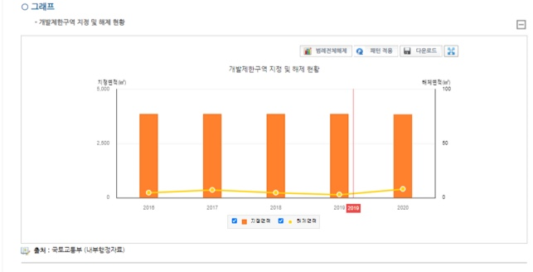
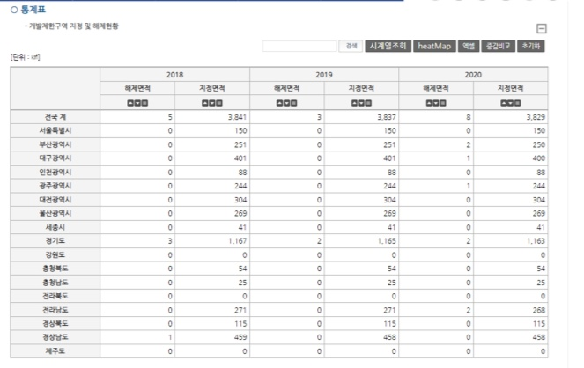
LAB #03 – 국가지표 조사 (개발제한구역 지정 및 해제 현황 지표)
그래프/통계표
그래프
통계표
지표별로 작성해 주세요.
그래프와 통계표는 화면Copy로 옮기세요.
나머지는 문구를 옮기세요.

Slide 27
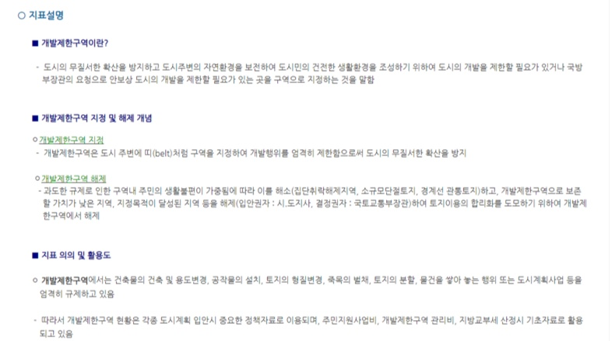
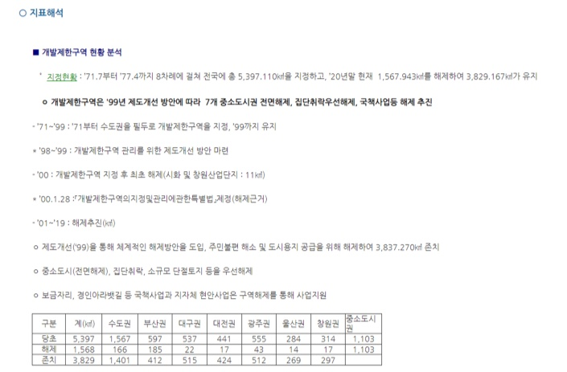
LAB #03 – 국가지표 조사 (개발제한구역 지정 및 해제 현황 지표)
의미분석
지표설명
지표해석
○ 유의사항
o 2020년 12월말 기준이며, 단위는 제곱킬로미터 (㎢), 천제곱미터임
○ 용어해설
개발제한구역 : 도시의 무질서한 확산을 방지하고 도시주변의 자연환경을 보전하기 위해 1971.7부터 1977.4까지 8차례에 걸쳐 전국에 총 5,397.1㎢을 지정
개발제한구역 해제 : 보존가치가 낮은 지역, 집단취락의 주거환경 개선, 지정목적이 달성된 지역 등을 개발제한구역에서 해제
개발제한구역 : 개발제한구역

Slide 28
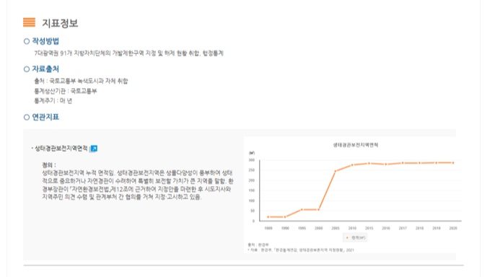
LAB #03 – 국가지표 조사 (개발제한구역 지정 및 해제 현황 지표)
지표정보
자료출처
작성방법

Slide 29
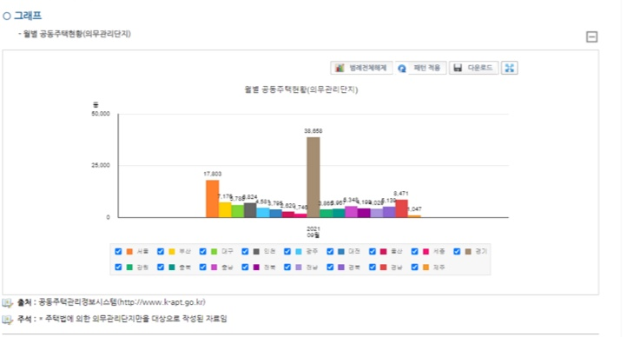
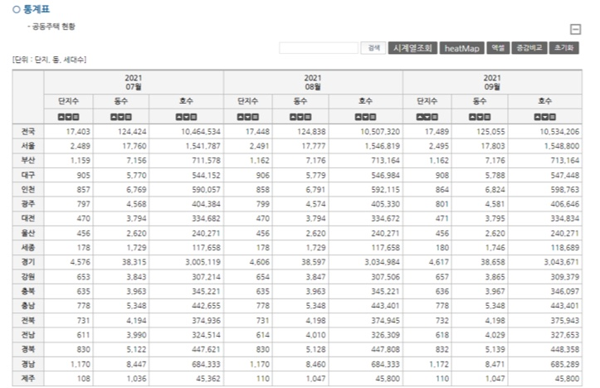
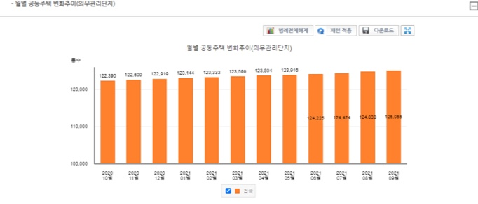
LAB #03 – 국가지표 조사 (공동주택 현황 지표)
그래프/통계표
그래프
통계표
○ 유의사항
o 주택법에 의한 의무관리단지만을 대상으로 작성된 자료임

Slide 30
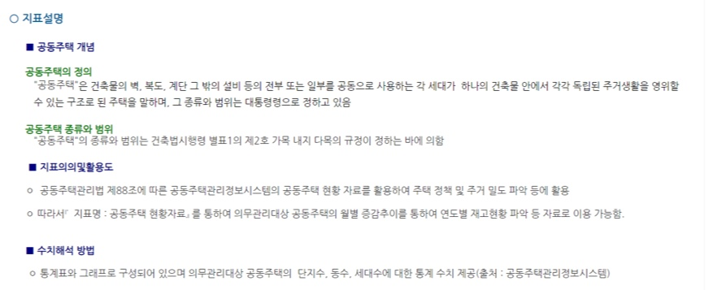
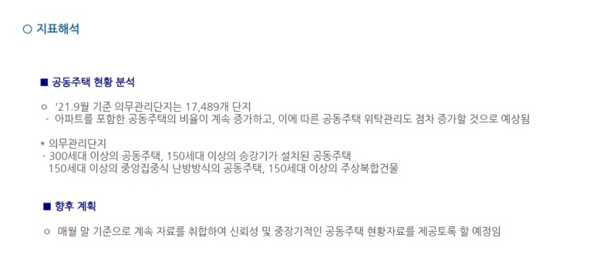
LAB #03 – 국가지표 조사 (공동주택 현황 지표)
의미분석
지표설명
지표해석
○ 용어해설
주택건설사업 : 주택법 제15조의 규정에 의거 30세대 이상의 주택을 건설하고자 하는 자가 시.도지사 등의 승인을 얻은 사업
주택건설사업승인 : 사업주체가 주택법 제15조의 규정에 의거 시.도지사 등의 승인을 얻는 행위
사업주체 : 사업계획 승인을 얻어 주택건설사업을 시행하는 국가.지방자치단체.대한주택공사.한국토지공사 및 주택건설사업자
의무관리대상 공동주택 : 300세대 이상의 공동주택, 150세대 이상의 승강기가 설치된 공동주택, 150세대 이상의 중앙집중식 난방방식의 공동주택, 150세대 이상의 주상복합건물
○ 유의사항
o 주택법에 의한 의무관리단지만을 대상으로 작성된 자료임

Slide 31
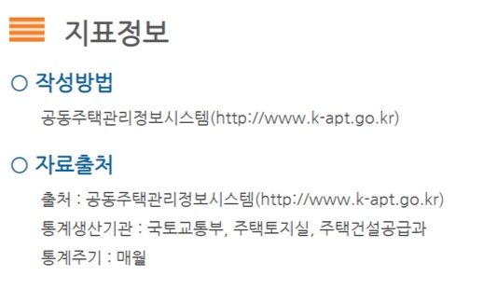
LAB #03 – 국가지표 조사 (공동주택 현황 지표)
지표정보
자료출처
작성방법

Slide 32
LAB #03 – 국가지표 조사 (지표 목록)
No | 부처 | 지표명 | 담당부서 | 대분류 | 중분류 | 소분류
1 | 문화체육관광부 | 공연장/문예회관 등 문화시설 추이 | 공연전통예술과 | 사회 | 여가 | 여가지원
2 | 문화체육관광부 | 관광사업 등록 및 지정 현황 | 관광산업정책과 | 경제 | 성장 | 성장
3 | 문화체육관광부 | 국민여행 총량 | 관광정책과 | 사회 | 여가 | 여가활동
4 | 문화체육관광부 | 주요관광지점 입장객 통계 | 관광정책과 | 사회 | 여가 | 여가활동
5 | 문화체육관광부 | 관광수지 실적 | 국제관광과 | 사회 | 여가 | 여가결과
6 | 문화체육관광부 | 외래관광객수 | 국제관광과 | 사회 | 여가 | 여가활동
7 | 문화체육관광부 | 해외여행자수 | 국제관광과 | 사회 | 여가 | 여가활동
8 | 문화체육관광부 | 공공도서관 현황 | 도서관정책기획단 | 사회 | 여가 | 여가지원
9 | 문화체육관광부 | 등록 박물관/미술관 현황 | 문화기반과 | 사회 | 여가 | 여가지원
10 | 문화체육관광부 | 문화산업 현황 | 문화산업정책과 | 사회 | 여가 | 여가지원

Slide 33
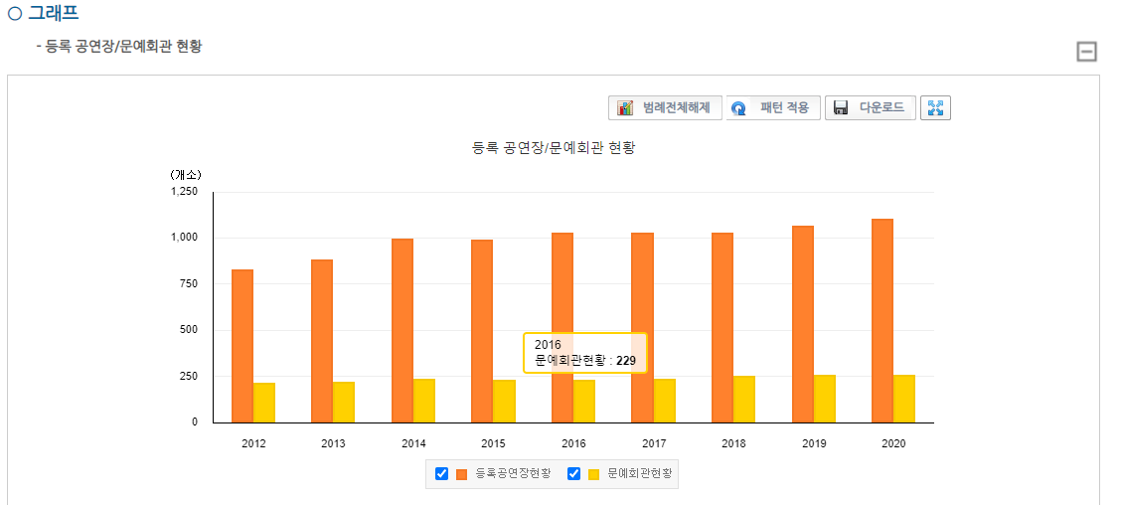
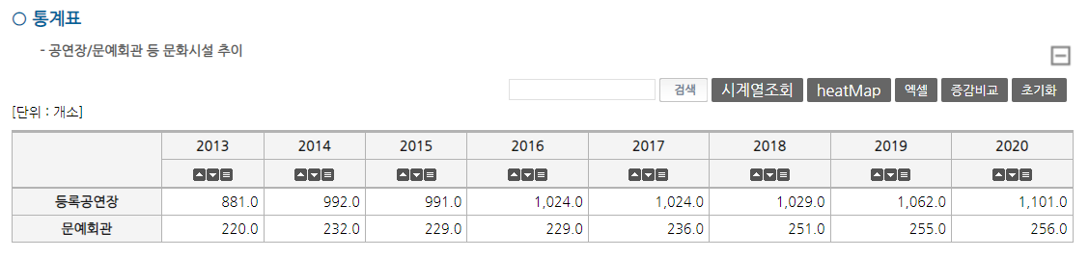
LAB #03 – 국가지표 조사 (공연장/문예회관 등 문화시설 추이 현황 지표)
그래프/통계표
그래프
통계표
○ 유의사항
O등록 공연장: 공연법 제9조에 따라 관할 지자체에 등록한 공연장
○ 유의사항
O등록 공연장: 공연법 제9조에 따라 관할 지자체에 등록한 공연장

Slide 34
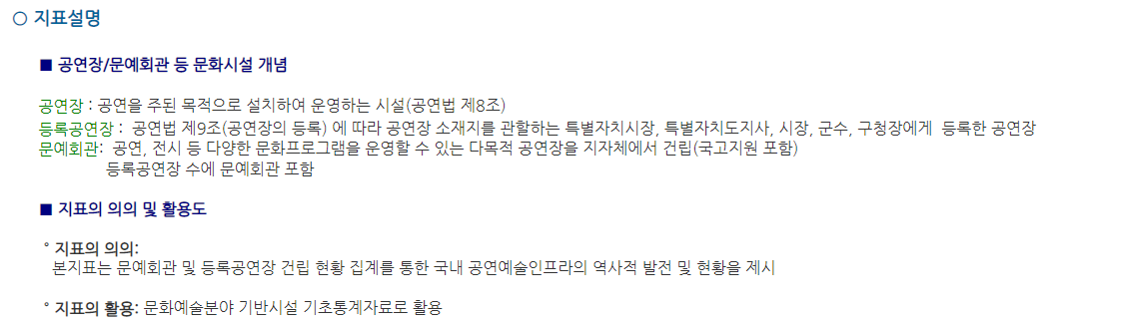
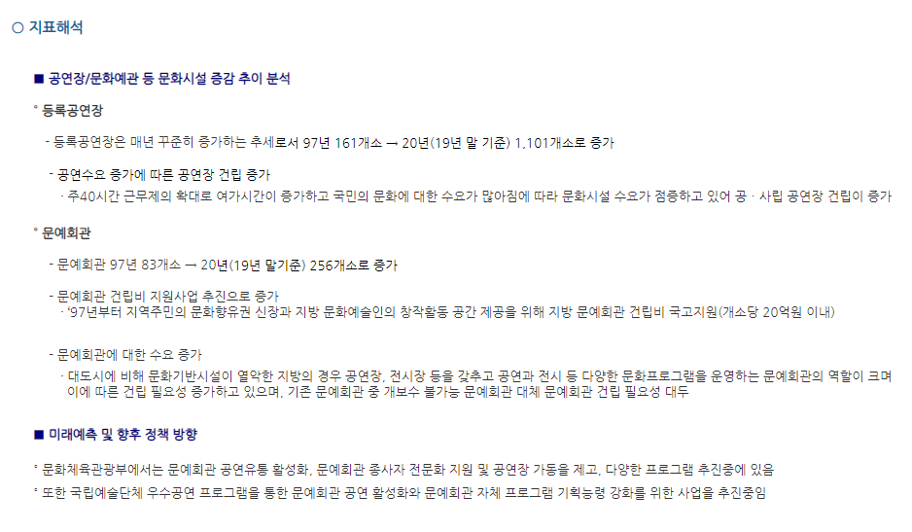
LAB #03 – 국가지표 조사 (공연장/문예회관 등 문화시설 추이 현황 지표)
의미분석
지표설명
지표해석
○ 유의사항
ㅇ 공연장 수는 지자체에 등록된 등록공연장 수만을 종합한 자료로, 실제 등록된 공연장이 지자체 자료 제출과정에서 누락될 수 있음
ㅇ 문예회관은 지자체 공공기관에 의해 설립되거나 운영되고 있는 공연장이 포함된 문화복합시설의 개념으로 운영되는 시설임
○ 용어해설
공연장 : 공연법에 의한 공연을 주된 목적으로 설치하여 운영하는 시설
공연장 등록 관련 규정은 공연법 시행령 제8조 참조
등록공연장 : 공연법에 따라 기초지자체장에게 등록한 공연장
문예회관 : 공공에서 운영중인 공연, 전시 등 다양한 문화프로그램을 운영할 수 있는 공연장이 포함된 문화복합시설(다목적 공연장)

Slide 35
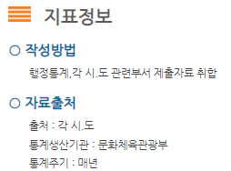
LAB #03 – 국가지표 조사 (공연장/문예회관 등 문화시설 추이 현황 지표)
지표정보
자료출처
작성방법

Slide 36
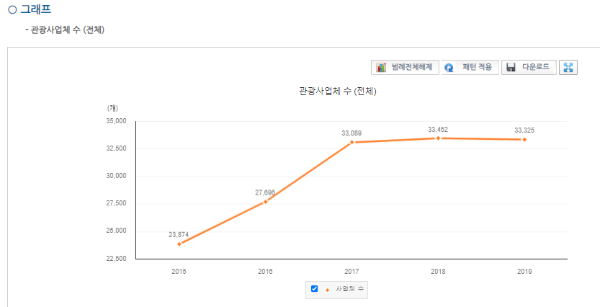
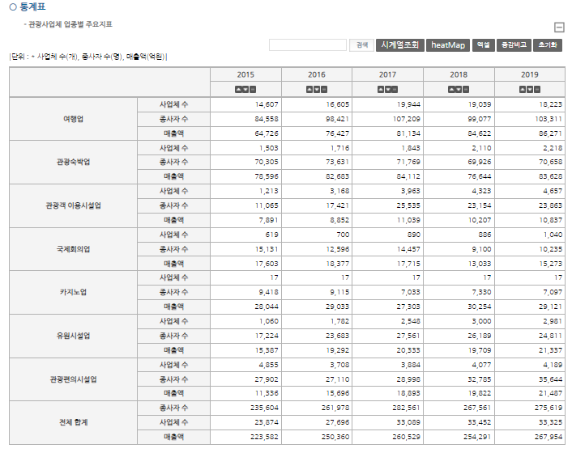
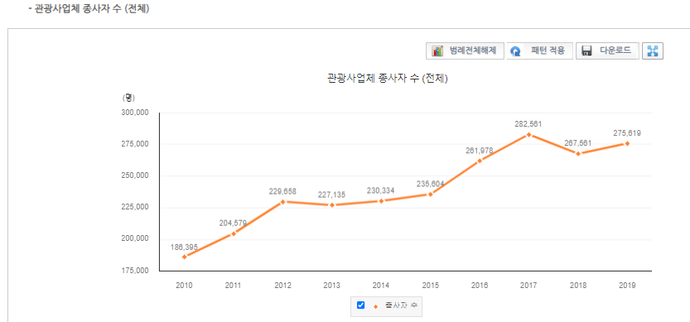
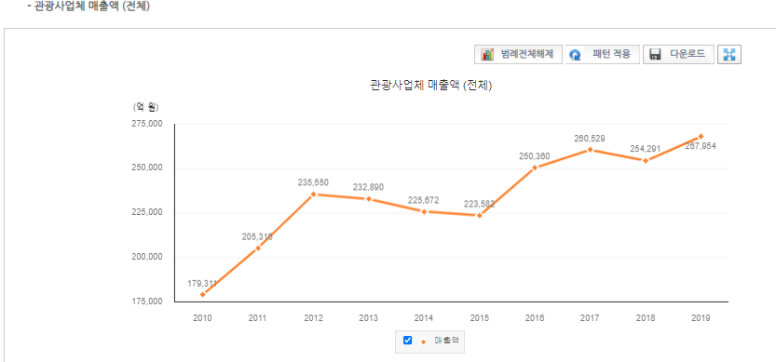
LAB #03 – 국가지표 조사 (관광사업 등록 및 지정 현황 현황 지표)
그래프/통계표
그래프
통계표
○ 유의사항
단위(개)/단위(명)/단위(억 원)
○ 유의사항
O2020년 기준 조사부터 관광산업조사로 확대 개편

Slide 37
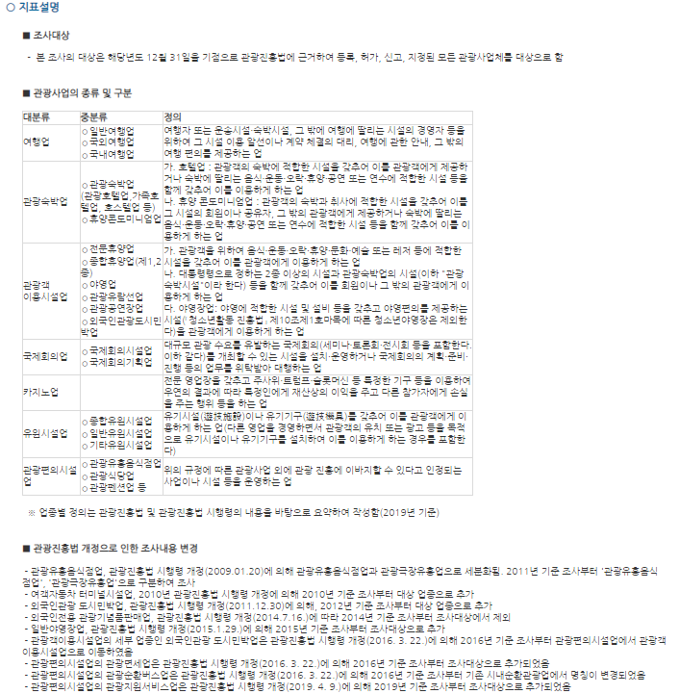
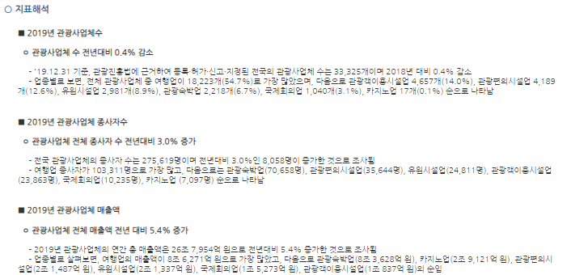
LAB #03 – 국가지표 조사 (관광사업 등록 및 지정 현황 현황 지표)
의미분석
지표설명
지표해석
○ 유의사항
ㅇ 관광진흥법상 구분된 7대 업종에 대한 주요 조사결과를 수록하여 나타내었으며 세부조사결과는 관광사업체 기초통계조사 보고서를 참고바람
○ 용어해설
관광사업체 수 : 해당년도에 관광진흥법상 등록, 신고, 지정, 허가된 사실이 있는 사업체의 수를 의미함
종사자 수 : 종사자는 고용형태(상용, 임시 및 일용, 자영업, 기타, 무급가족 봉사자)를 기준으로 조사된 수를 의미함
매출액 : 업종별 상이한 매출특성을 모두 고려하여 세분화된 매출구조와 현황을 파악하였으며 모집단의 총 매출액을 의미함

Slide 38
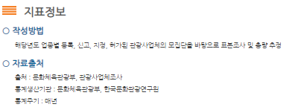
LAB #03 – 국가지표 조사 (관광사업 등록 및 지정 현황 현황 지표)
지표정보
자료출처
작성방법

Slide 39
LAB #03 – 국가지표 조사 (지표 목록)
No | 부처 | 지표명 | 담당부서 | 대분류 | 중분류 | 소분류
1 | 기획재정부 | IMD, WEF 국가경쟁력 순위 | 거시경제과 | 경제 | 안정 | 재정건전성
2 |  | 건설투자 동향 | 경제분석과 | 경제 | 성장 | 투자
3 |  | 경기종합지수 | 경제분석과 | 경제 | 성장 | 성장
4 |  | 경상수지 및 무역수지 | 경제분석과 | 경제 | 성장 | 글로벌화
5 |  | 광공업생산 동향 | 경제분석과 | 경제 | 성장 | 성장
6 |  | 국내총생산 및 경제성장률 (GDP) | 경제분석과 | 경제 | 성장 | 성장
7 |  | 서비스업 동향 | 경제분석과 | 경제 | 성장 | 성장
8 |  | 설비투자 동향 | 경제분석과 | 경제 | 성장 | 투자
9 |  | 소비동향 | 경제분석과 | 경제.사회 | 소득·소비·자산 | 소비
10 |  | 소비자동향지수(CSI) | 경제분석과 | 경제.사회 | 소득·소비·자산 | 소비

Slide 40
LAB #03 – 국가지표 조사 (지표 목록)
No | 부처 | 지표명 | 담당부서 | 대분류 | 중분류 | 소분류
1 | 산업통상자원부 | 가스(LNG)수급 동향 | 가스산업과 | 경제.환경 | 기후변화와 에너지 | 1차에너지
2 |  | 국내광업권 등록현황 | 광업등록사무소 등록팀 | 경제 | 성장 | 성장
3 |  | 한국산업규격(표준화) 현황 | 국가기술표준원 표준정책과 | 경제 | 성장 | 생산성
4 |  | 일반기계산업 동향 | 기계로봇항공과 | 경제 | 성장 | 성장
5 |  | 항공우주산업 동향 | 기계로봇항공과 | 경제 | 성장 | 성장
6 |  | 무역구제제도 연도별 발생 현황 | 무역구제정책과 | 경제 | 성장 | 글로벌화
7 |  | 국내 바이오산업 동향 | 바이오융합산업과 | 경제 | 성장 | 성장
8 |  | 반도체.디스플레이산업 동향 | 반도체디스플레이과 | 경제 | 성장 | 성장
9 |  | 기술거래시장 동향 | 산업기술시장혁신과 | 경제 | 성장 | 혁신
10 |  | 산업기술인력 현황 | 산업일자리혁신과 | 경제 | 성장 | 생산성

Slide 41
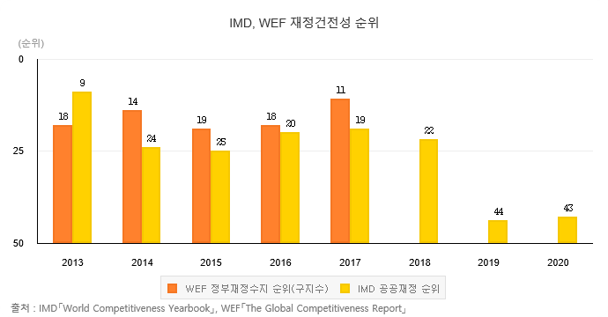
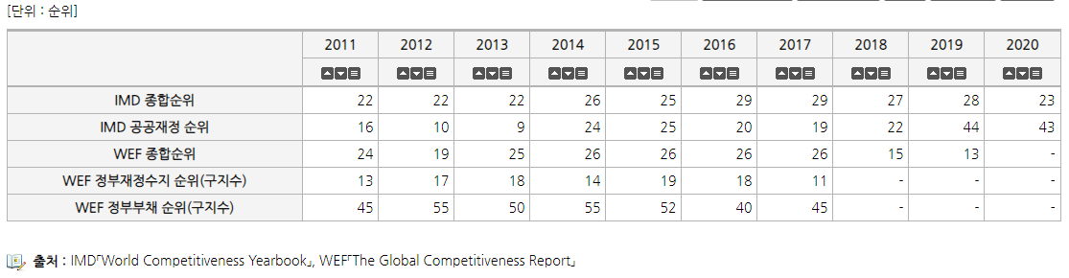
LAB #03 – 국가지표 조사 (기획재정부 - IMD, WEF 국가경쟁력 순위지표)
그래프/통계표
그래프
통계표

Slide 42
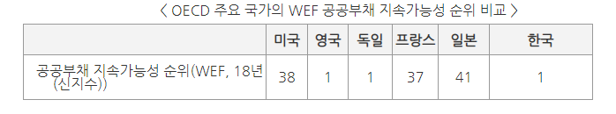
LAB #03 – 국가지표 조사 (기획재정부 - IMD, WEF 국가경쟁력 순위지표)
의미분석
지표설명
지표해석
■ IMD 공공재정순위 및 WEF 재정관련순위의 개념
° IMD 국가경쟁력 순위 : 스위스 국제경영개발대학원에서는 매년 각 국가의 국가경쟁력을 평가, 발표하고 있으며,
'14년은 총 60개 국가를 대상으로 4개 분야, 20개 부문, 338개 세무항목을 평가
° WEF 국가경쟁력 순위 : WEF은 1979년 이후 매년 각 국가의 국가경쟁력을 평가, 발표(global competitiveness report).
'14년은 총 144개 국가를 대상으로 3대 분야, 12개 부문, 114개 항목을 평가
■ 의의 및 활용상 유의사항
° 국제평가기관의 평가결과를 통하여 현재 우리나라의 재정건전성 정도를 상대적으로 비교 및 파악할 수 있는 기준을 제공
° 수치해석 방법 : 숫자가 낮을 수록 높은 순위를 의미. 단, 시계열상의 지표는 해당년도, 해당 분야의 순위이며, 해마다
대상국가의 수가 바뀌므로 엄밀한 의미에서의 시간적 비교는 곤란함에 유의
■ IMD 공공재정순위 및 WEF 재정관련순위 추이
° IMD 공공재정 순위는 '05년 이후 순위가 하락하였으나, '07년이후 다소 회복세를 보이다가 '18년에는 22위를 차지
- 공공재정순위 : (04년)2위 → (05년)14위 → (06년)25위 → (07년)19위 → (08년)18위 → (09년)18위→ (10년)19위
→ (11년)16위 → (12년)10위→ (13년)9위 → (14년)24위 → (15년)25위 → (16년)20위 → (17년)19위 → (18년)22위
° WEF 정부재정수지와 정부부채 순위는 '18년부터 작성 종료되었으며 '18년부터는 공공부문 부채의 지속가능성이
새로운 지표로 편성
■ OECD 주요국가의 WEF 공공부채의 지속가능성 순위 비교

Slide 43
LAB #03 – 국가지표 조사 (기획재정부 - IMD, WEF 국가경쟁력 순위지표)
지표정보
작성방법
자료출처
X
출처 : The IMD World Competitiveness Yearbook(IMD), The Global
통계생산기관 : IMD, WEF
통계주기 : 매년

Slide 44
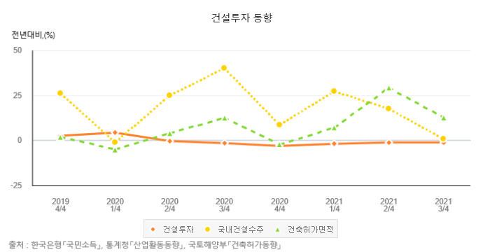
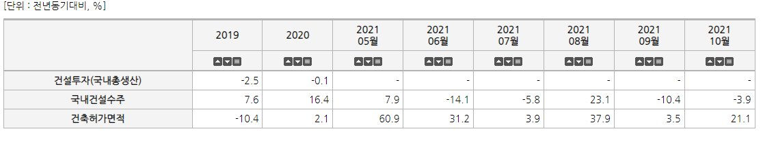
LAB #03 – 국가지표 조사 (기획재정부 - 건설투자 동향)
그래프/통계표
그래프
통계표

Slide 45
LAB #03 – 국가지표 조사 (기획재정부 - 건설투자 동향)
의미분석
지표설명
지표해석
○ 건설투자의 흐름을 미리 알려주는 선행지표는 건설수주와 건축허가면적이 있으며, 각각 통계청과 국토교통부에서 매월 발표함.
○ 건설수주와 건축허가면적이 늘어나면 시차를 두고 건설투자의 증가로 이어지게 됨.
- 예를 들면, 아파트의 경우 건축공기가 약 2-3년이므로 아파트수주가 늘어나면 약 2~3개월 지나 착공하게 되고, 착공이후 2-3년간의 아파트건축 투자는 증가하게 되는 것임.
○ 건설수주 통계는 건설회사가 새로운 공사를 주문받은 금액을 집계한 통계이므로
앞으로의 건설투자를 예고하는 지표라고 할 수 있어 건설투자 선행지표로 이용되고 있음.

Slide 46
LAB #03 – 국가지표 조사 (기획재정부 - 건설투자 동향)
지표정보
작성방법
자료출처
용도별.발주자별.공종별 등으로 구분,조사
출처 : 『국민소득통계』(속보치, 분기 종료후 28일 이내)『산업활동동향』(매 익월 하순)『건축허가동향』(매 익월 하순)
통계생산기관 : 한국은행(경제통계국, 국민소득팀),통계청(경제통계국, 산업동향과)국토교통부(녹색건축과)
통계주기 : 매분기(국민계정), 매월(산업활동동향)

Slide 47
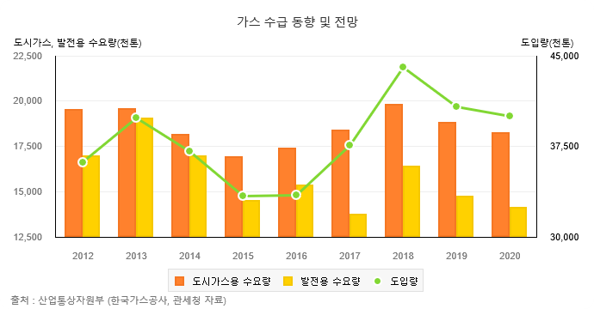
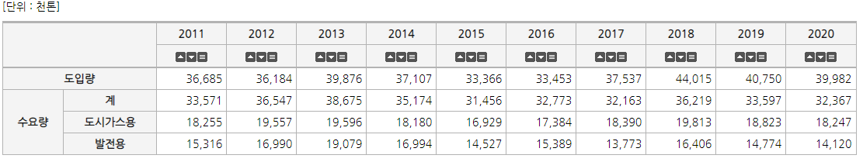
LAB #03 – 국가지표 조사 (산업통상자원부 - 가스(LNG)수급 동향)
그래프/통계표
그래프
통계표

Slide 48
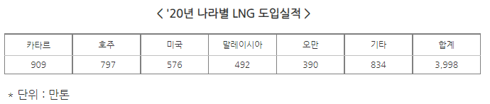
LAB #03 – 국가지표 조사 (산업통상자원부 - 가스(LNG)수급 동향)
의미분석
지표설명
지표해석
■ 천연가스(LNG) 도입 동향
° 카타르, 호주, 미국, 말레이시아, 오만 등으로부터 중장기 도입계약을 통해 도입
■ 천연가스(LNG) 수급 동향 지표의 개념
° 우리나라의 액화천연가스(LNG) 도입 및 수요 동향을 나타내는 지표
■ 천연가스(LNG) 수급 동향 지표의 의의 및 활용도
° LNG 수요는 청정고급에너지의 선호에 따라 매년 큰 폭으로 증가하고 있어 LNG 중장기 도입계약 등을 통한 공급안정성 확보가 필수
° 연도별 물량의 변화를 보시면 되며, 당해년도 LNG 수요는 당해년도 LNG 공급가능물량(기초재고 + 도입물량)으로 충당되므로 당해년도 LNG 수요량과 도입량 간에 일반적으로 차이가 발생한다는 점에 유의
° 우리나라 LNG 도입량은 일본, 중국에 이어 세계 3위
° '20년 도입실적 분석
- ‘20년 우리나라의 LNG 도입은 3,998만톤으로 전년대비 1.9% 감소
■ 천연가스(LNG) 수요 동향
° LNG는 청정성,안전성,편리성,경제성 등 장점으로 수요가 ‘87년 1,612만톤에서 ‘17년 3,216만톤으로 급증
- 도시가스보급률(수요가구수/공급대상가구수) : ‘87년 9.8% → ’16년 82.0%
° LNG 수요는 도시가스용과 발전용으로 구분
- 도시가스용은 '90년대 급성장단계에서 '01년 이후 안정적인 성장 추세로 전환
° '20년 수요실적 분석
- 도시가스용(전체 수요의 56%)
· '20년 도시가스용 LNG 수요는 1,825만톤으로 전년대비 3.0% 감소
- 발전용(전체 수요의 44%)
· '20년 발전용 LNG 수요는 1,412톤으로 전년대비 4.4% 감소

Slide 49
LAB #03 – 국가지표 조사 (산업통상자원부 - 가스(LNG)수급 동향)
지표정보
작성방법
자료출처
행정통계(도입량(관세청 통관 실적), 도시가스 사업자(가스공사.도시가스회사)의 판매실적)
출처 : 한국가스공사
통계생산기관 : 산업통상자원부 가스산업과
통계주기 : 매년

Slide 50
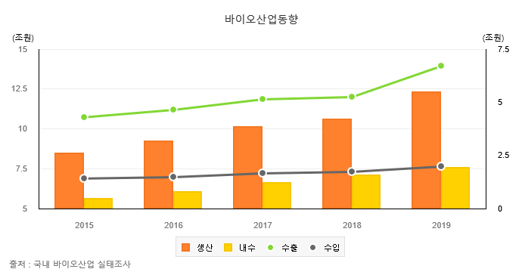
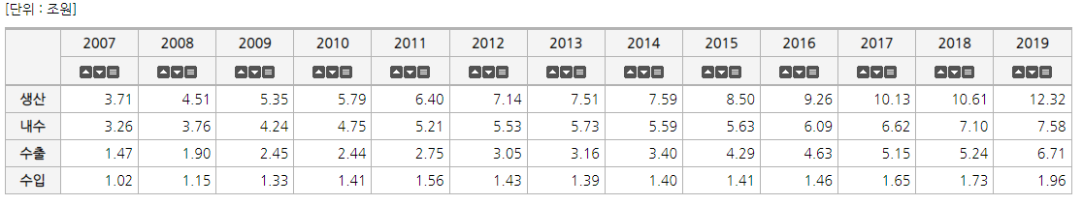
LAB #03 – 국가지표 조사 (산업통상자원부 - 국내 바이오산업 동향)
그래프/통계표
그래프
통계표

Slide 51
LAB #03 – 국가지표 조사 (산업통상자원부 - 국내 바이오산업 동향)
의미분석
지표설명
지표해석
■ 바이오산업 개념
바이오산업(biotechnology industry 또는 bioindustry)이란?
ㅇ 바이오기술(biotechnolgy)을 바탕으로 생물체의 기능과 정보를 활용하여 인류가 필요로하는 유용한 물질과 서비스를 생산하는 산업을 말함
※ 분야별 세부통계는 oecd 및 산업연구원이 정한 표준산업분류와 기술분류기준을 적용하여 바이오의약 등 8개 세부업종별 자료를 집계한 것임
■ 바이오산업 의의 및 활용도
ㅇ 국내 생명공학기술 및 바이오산업의 범위와 정의에 대한 표준화된 기준을 마련하여 국내 바이오산업의 전반적인 현황 및 기술실태 판단을 위한 지표를 제시하여 향후 관련 육성정책 수립, 경제분석 및 국제비교의 근거를 마련하는데 사용할 수 있도록 하고자 함
[지표 해석]
■ 바이오산업 동향 분석
□ 국내 바이오기업 1,238개사를 대상으로 실시한 「2019년 기준 국내 바이오산업 실태조사」결과
<2019년 기준 국내 바이오산업 실태조사 개요>
▶ 조사개요 : 바이오산업분류체계(KS J 1009)를 바탕으로 국내 1,003개 바이오 기업*에 대한 직접 실태조사 진행
* 1,238개 대상기업 중 실태조사에 응한 기업 수
▶ 조사대상기간 : `19.1월～`19.12월 (1년간)
▶ 수행기관 : 한국바이오협회, 한국기업데이터
□ (생산) `19년 기준 국내 바이오산업 생산규모는 12조 3,235억원으로 ’18년 대비 16.2% 성장함
□ (수출입) `19년 기준 국내 바이오산업 수출은 6조 7,124억원으로 전년대비 28.1% 증가하였으며, 수입은 1조 9,644억원으로 전년 대비 13.7% 증가한 것으로 나타나, 4조 7,480억원의 무역수지 흑자를 시현
ㅇ (수출) 분야별로는 바이오의약산업 수출이 2조 6,152억원으로 가장 큰 비중을 차지
- 품목별로는 수출 규모가 가장 큰 제품은 사료첨가제로 1조 8,351억 원(27.3%)이며, 다음으로 치료용항체 및 사이토카인제제 1조 7,223억 원(25.7%), 바이오위탁생산·대행서비스 7,281억 원(10.8%), 식품첨가물 5,310억 원(7.9%), 체외진단 4,802억 원(7.2%) 순으로 나타남
ㅇ(수입) 전체 수입액 중 치료용항체 및 사이토카인제제가 6,702억 원(34.1%)으로 가장 큰 규모를 보였으며, 다음으로는 백신
3,004억 원(15.3%), 호르몬제 2,963억 원(15.1%), 혈액제제 2,682억 원(13.7%), 기타바이오의약품 899억 원(4.6%) 순으로 나타남
□ (인력/투자) `19년 기준 국내 바이오산업 고용 인력은 49,113명으로 `18년 대비 5.6% 증가하였으며, 투자규모도 `19년
2조 5,864억 원으로 `18년 대비 7.8% 증가함
ㅇ (인력) `19년 기준 고용인력은 전년대비 학사 7.5%, 석사 3.2%, 박사 -1.6% 증가
ㅇ (투자) `19년 기준 바이오산업 부문 총투자규모는 2조 5,864억 원이며, 이 가운데 연구개발비는 71.1%, 시설투자비는 28.9%를 차지함
- 연구개발비는 `18년도보다 1,422억 원(8.4%) 증가, 시설투자비는 442억 원(6.3%) 증가

Slide 52
LAB #03 – 국가지표 조사 (산업통상자원부 - 국내 바이오산업 동향)
지표정보
작성방법
자료출처
국내 바이오산업관련 약 1,000여개 기업을 대상으로 바이오산업분야 일반, 인력, 재무, 바이오산업현황 자료 조사
출처 : 2019년 기준 국내바이오산업실태조사(승인번호 115015호)
통계생산기관 : 산업통상자원부 바이오융합산업과
통계주기 : 매년(하반기)

Slide 53
LAB #03 – 국가지표 조사 (지표 목록)
No | 부처 | 지표명 | 담당부서 | 대분류 | 중분류 | 소분류
1 | 환경부 | 국가 온실가스 배출현황 | 온실가스종합정보센터 정보 관리팀 | 경제.환경 | 기후변화와 에너지 | 온실가스
2 | 환경부 | 국립공원현황 | 자연공원과 | 환경 | 기후변화와 에너지 | 육상생태
3 | 환경부 | 대기오염물질 배출량 | 국가미세먼지정보센터 배출량조사팀 | 사회.환경 | 생활환경과 오염 | 대기
4 | 환경부 | 대기오염물질 배출업소현황 | 대기관리과 | 사회.환경 | 생활환경과 오염 | 대기
5 | 환경부 | 멸종위기 야생생물 지정 현황 | 생물다양성과 | 환경 | 생태환경과 자연자원 | 생물다양성
6 | 환경부 | 친환경상품구매실적 | 환경교육팀 | 사회.환경 | 생활환경과 오염 | 환경관리
7 | 환경부 | 환경오염 분쟁조정 | 중앙환경분쟁조정위원회 | 사회.환경 | 생활환경과 오염 | 기타
8 | 환경부 | 수질현황 | 물환경정책과 | 사회.환경 | 생활환경과 오염 | 수질
9 | 환경부 | 댐저수 현황 | 수자원정책과 | 환경 | 생태환경과 자연자원 | 수자원
10 | 환경부 | 지하수 및 지표수의 연간 취수량 | 물이용기획과 | 환경 | 생태환경과 자연자원 | 수자원

Slide 54
LAB #03 – 국가지표 조사 (지표 목록)
No | 부처 | 지표명 | 담당부서 | 대분류 | 중분류 | 소분류
1 | 해양수산부 | 국적선원 취업현황 | 선원정책과 | 경제.사회 | 교용과 노동 | 고용
2 | 해양수산부 | 어업생산량 및 양식량 | 어업정책과 | 경제 | 성장 | 성장
3 | 해양수산부 | 국내여객수송실적 | 연안해운과 | 경제.사회.환경 | 주거와 교통 | 교통인프라
4 | 해양수산부 | 수산물 소비량(연간 1인당)과 지급률 | 유통정책과 | 환경 | 생태환경과 자연자원 | 해양수산
5 | 해양수산부 | 수산물 수출.입 동향 | 정보ㅘ담당관실 | 경제 | 성장 | 글로벌화
6 | 해양수산부 | 컨테이너 화물 처리현황 | 항만물류기획곽 | 경제.사회.환경 | 주거와 교통 | 교통인프라
7 | 해양수산부 | 육샹폐기물 해양투기량 추리 | 해양보전과 | 사회.환경 | 생활환경과 오염 | 폐기물
8 | 해양수산부 | 연안습지(갯벌)면적의 변동 추이 | 해양생태과 | 환경 | 생태환경과 자연자원 | 해양수산
9 | 해양수산부 | 전국연안 수질(COD)현황 | 해양환경정책과 | 환경 | 생태환경과 자연자원 | 해양수산
10 | 해양수산부 | 주요 해운 선진국의 지배선대 현황 | 해운정책과 | 경제 | 성장 | 글로벌화

Slide 55
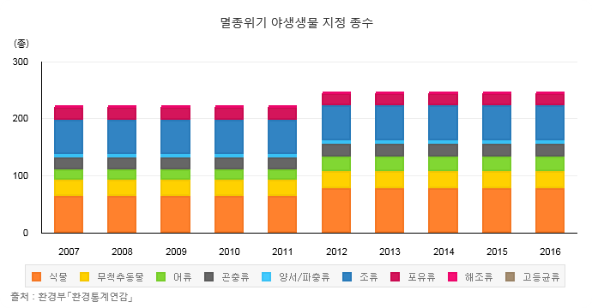
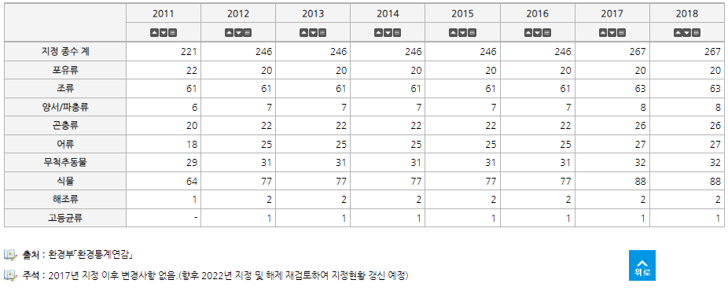
LAB #03 – 국가지표 조사 (멸종위기 야생생물 지정 현황지표)
그래프/통계표
그래프
통계표
○ 유의사항
o 2017년 지정 이후 변경사항 없음.(2022년 개정 예정)
o "야생생물 보호 및 관리에 관한 법률" 개정('11.7.28)으로 "멸종위기 야생동식물"은 "멸종위기 야생생물"로 명칭 변경
○ 용어해설
멸종위기야생생물 Ⅰ급 : 자연적 또는 인위적 위협요인으로 개체수가 크게 줄어들어 멸종위기에 처한 야생생물
멸종위기야생생물 Ⅱ급 : 자연적 또는 인위적 위협요인으로 개체수가 크게 줄어들고 있어 현재의 위협요인이 제거되거나
완화되지 아니할 경우 가까운 장래에 멸종위기에 처할 우려가 있는 야생생물

Slide 56



LAB #03 – 국가지표 조사 (멸종위기 야생생물 지정 현황지표)
https://www.index.go.kr/potal/main/EachDtlPageDetail.do?idx_cd=1463&param=011
의미분석
지표설명
지표해석

Slide 57
LAB #03 – 국가지표 조사 (멸종위기 야생생물 지정 현황지표)
지표정보
자료출처
작성방법
출처 : 『환경통계연감』(매년 11월경)
통계생산기관 : 환경부, 자연보전국, 생물다양성과
통계주기 : 「야생생물 보호 및 관리에 관한 법률」
시행규칙 개정(5년 주기 정기개정)
국내 멸종위기 야생생물 분포조사(매년)하여
조사결과 등을 근거로 멸종위기종위원회에서
지정 및 해제를 결정(5년 주기)

Slide 58


LAB #03 – 국가지표 조사 (지하수 이용현황)
그래프/통계표
그래프
통계표
유의사항
o 지역별/연도별/용도별 지하수 이용 및 시설현황은 지하수법제17조, 동법 시행령제28조에 따라 각 지방자치단체에서 지하수 이용실태조사를 실시하고, 새올행정시스템(지역개발)을 이용하여 입력, 보고한 자료를 분석한 것이며 소수점 처리로 인하여 총계의 차이가 다소 날 수 있음
o 표기된 행정구역명 중 읍면동 주소는 새올행정시스템의 주소 체계인 법정동을 따랐음
용어해설
개소수 : 현재 개발,이용중인 지하수 우물의 공수를 말함
이용량 : 지하수 개발.이용 시설에서 1년간 이용하는 양으로서 실제 측정하는 시설은 극히 일부이며 대부분 양수능력
등을 기초로 추정하여 산정한 값

Slide 59


LAB #03 – 국가지표 조사 (지하수 이용현황)
https://www.index.go.kr/potal/main/EachDtlPageDetail.do?idx_cd=1216&param=011
의미분석
지표설명
지표해석

Slide 60
LAB #03 – 국가지표 조사 (지하수 이용현황)
지표정보
자료출처
작성방법
출처 : 「지하수조사연보」(매년 말) (승인번호 제116034호)
통계생산기관 : 환경부, 물통합정책국, 토양지하수과
통계주기 : 매년
중앙행정기관, 전국 지방자치단체, 지하수
유관기관으로부터 수집한 자료를 토대로 작성(행정통계)

Slide 61


LAB #03 – 국가지표 조사 (해양사고 통계지표)
https://www.index.go.kr/potal/main/EachDtlPageDetail.do?idx_cd=1770&param=011
그래프/통계표
그래프
통계표
용어해설
해양사고의 종류 : ° 충돌 : 항해중이거나 정박중임을 불문하고 다른 선박과 부딪치거나 맞붙어 닿은 것. 다만, 수면하의 난파선과 충돌한 것은 제외 ° 접촉 : 다른 선박이나 해저를 제외하고 외부물체나 외부시설물에 부딪치거나 맞붙어 닿은 것 ° 좌초 : 해저 또는 수면하의 난파선에 얹히거나 부딪친 것 ° 전복 : 선박이 뒤집힌 것(충돌, 좌초 등에 따라 발생한 것은 제외) ° 화재·폭발 : 맨처음의 사고로서 발생한 것(충돌, 전복 등에 따라 발생한 것은 제외) ° 침몰 : 충돌 내지 폭발 이외에 황천조우, 외판 등의 균열이나 파공, 절단 등에 의한 침수의 결과 가라앉은 것 ° 기관손상 : 주기관(축계를 포함한다), 보조보일러 및 보조기기 등이 손상된 것 ° 안전사고 : 선박의 구조, 설비 또는 운용과 관련하여 사람이 사망, 실종, 부상을 입을 것 ° 안전저해 : 항해 중 추진기에 폐로프, 폐어망 등 해상부유물이 감기어 항해를 계속할 수 없게된 때 ° 운항저해 : 사주 등에 올라앉는 등 선체에는 손상이 없으나 항해를 계속할 수 없게 된 때
○ 유의사항
ㅇ 본 지표의 결과는 해양안전심판원의 조사·심판에 의한 수치이며, 발생분에 대해서는 사고 발생일 기준, 재결분에 대해서는 재결일 기준 수치임(재결 : 해양사고의 원인규명을 위한 조사 및 심판의 결과)

Slide 62



LAB #03 – 국가지표 조사 (해양사고 통계지표)
의미분석
지표설명
지표해석

Slide 63
LAB #03 – 국가지표 조사 (해양사고 통계지표)
지표정보
자료출처
작성방법
출처 : 해양사고 통계(승인번호 : 제123020호)
통계생산기관 : 해양수산부 중앙해양안전심판원
통계주기 : 매년
국내 4개 지방해양안전심판원 조사·심판실적
(행정통계)

Slide 64


LAB #03 – 국가지표 조사 (육상폐기물 해양투기량 추이)
https://www.index.go.kr/potal/main/EachDtlPageDetail.do?idx_cd=1276&param=011
그래프/통계표
그래프
통계표
○ 유의사항
ㅁ '06년 3월 해양투기 제도를 선진국 수준으로 개선하기 위해 마련한「육상폐기물 해양투기관리 종합대책」에 따라 폐기물의 해양배출을 단계적으로 금지*하여 '16.1.1일부터는 런던의정서(해양투기금지관련 국제협약)에서 금지하고 있는 폐기물의 해양배출을 전면 금지하고 있음 * 건설공사 오니 등('06)→가축분뇨,하수오니('12)→음폐수 등('13)→폐수오니,폐수('16) ** 국제협약에서 해양투기를 허용하는 물질에 한해 예외적으로 해양배출 허용 (준설토, 수산가공잔재물, 원료동식물 폐기물)
용어해설
액상류 : 분뇨, 가축분뇨, 폐수, 음식물류 처리폐수(수분함량이 95%이상 액상폐기물)
유기성오니류 : 분뇨처리오니, 폐수처리오니, 가축분뇨처리오니, 하수처리오니(오폐수를 유기성
응집제로 전처리하여 침전된 물질)
무기물 : 광물성폐기물(금속, 광물 등 분해되지 않는 물질)
기타 : 원료동식물폐기물, 수산가공잔재물, 수저준설토사
오니(sludge) : 수중의 오탁 물질이 침전해서 생긴 진흙 상태의 물질

Slide 65


LAB #03 – 국가지표 조사 (육상폐기물 해양투기량 추이)
의미분석
지표설명
지표해석

Slide 66
LAB #03 – 국가지표 조사 (육상폐기물 해양투기량 추이)
지표정보
자료출처
작성방법
출처 : 해양수산부
통계생산기관 : 해양수산부, 각 지방해양수산청
통계주기 : 매년
각 지방해양수산청별로 해양투기량 집계

Slide 67
LAB #03 – 국가지표 조사 (지표 목록)
No | 부처 | 지표명 | 담당부서 | 대분류 | 중분류 | 소분류
1 | 국방부 | 병영생활관 개선 현황 | 건설관리과 | 사회 | 사회통합 | 기타
2 | 국방부 | 국방부 예산 결산현황 | 계획예산총괄과 | 경제 | 안정 | 재정건전성
3 | 국방부 | 대외군사 교류협력 현황 | 국제정책과 | 사회 | 사회통합 | 기타
4 | 국방부 | 해외파병 현황 | 국제평화협력과 | 사회 | 사회통합 | 기타
5 | 국방부 | 군수품 조달집행액 현황 | 군수기획과 | 경제 | 안정 | 재정건전성
6 | 국방부 | 군인연금 예산규모 및 수급자 추이 | 군인연금과 | 사회 | 사회통합 | 기타
7 | 국방부 | 예비군 교육훈련 현황 | 동원기획관실 예비전력과 | 사회 | 범죄와 사법정의 | 기타
8 | 국방부 | 방위비분담금 현황 | 미국정책과 | 경제 | 안정 | 재정건전성
9 | 국방부 | 군 사망사고 현황 | 병영문화혁신팀 | 사회 | 범죄와 사법정의 | 기타
10 | 국방부 | 군병원 외래/입원환자 현황 | 보건정책과 | 사회, 경제, 환경 | 건강 | 보건의료서비스

Slide 68
LAB #03 – 국가지표 조사 (지표 목록)
No | 부처 | 지표명 | 담당부서 | 대분류 | 중분류 | 소분류
1 | 교육부 | 유학생 현황 | 교육국제화담당관실 | 경제.사회 | 교육 | 교육과정
2 | 교육부 | IEA 학업성취도(TIMSS) 순위 | 교육기회보장과 | 경제.사회 | 교육 | 교육효과
3 | 교육부 | OECD 학업성취도(PISA) 순위 | 교육기회보장과 | 경제.사회 | 교육 | 교육효과
4 | 교육부 | 학업성취도 평가(교과별 성취수준 비율) | 교육기회보장과 | 경제.사회 | 교육 | 교육효과
5 | 교육부 | 고등교육 규모 | 교육통계 | 경제.사회 | 교육 | 교육기회
6 | 교육부 | 고등교육시설 현황 | 교육통계 | 경제.사회 | 교육 | 교육기회
7 | 교육부 | 고등학교 유형별 현황 | 교육통계 | 경제.사회 | 교육 | 교육기회
8 | 교육부 | 교원 1인당 학생 수 | 교육통계 | 경제.사회 | 교육 | 교육과정
9 | 교육부 | 초중등 교육시설 현황 | 교육통계 | 경제.사회 | 교육 | 교육기회
10 | 교육부 | 초중등교육 규모 | 교육통계 | 경제.사회 | 교육 | 교육기회

Slide 69

LAB #03 – 국가지표 조사 (유학생 현황 지표)
그래프/통계표
그래프
통계표

Slide 70
LAB #03 – 국가지표 조사 (유학생 현황 지표)
의미분석
지표설명
지표해석
가. 의의 및 활용도 : 국내 외국인 유학생 및 국외 한국인 유학생 연도별 현황, 유학연수 수지(국내수입 및 해외지급) 현황
나. 수치 해석 방법 : 학생수(명), 백만달러
가. 수치 증감 : 국내 외국인 유학생은 2011년까지 증가 추세, 2012년 이후 감소 추세였으나, 2015년부터 증가
나. 향후 정책방향 : 유학생 유치 확대 방안 발표(2015년 7월 7일)

Slide 71
LAB #03 – 국가지표 조사 (유학생 현황 지표)
지표정보
자료출처
작성방법
행정통계(국제수지 자료)
출처 : 경제통계시스템 통계생산기관 : 한국은행 통계주기 : 매년

Slide 72



LAB #03 – 국가지표 조사 (고등교육 규모지표)
그래프/통계표
그래프
통계표

Slide 73
LAB #03 – 국가지표 조사 (고등교육 규모지표)
의미분석
지표설명
지표해석
가. 고등교육 규모 개요
◦ 고등교육 규모(학교수, 학생수, 교원수)는 고등교육 정책 수립의 기초가 되는 통계자료임
◦ 대학에는 대학, 산업대학, 교육대학을 포함하여 산출하였으며, 방송통신대학, 각종학교, 원격대학 등은 포함되지 않음.
나. 고등교육 규모 활용도
◦ 고등교육현황에 대한 종합적 이해와 교육발전을 위한 기초자료로 활용.
가. 고등교육 규모 변동 추이 분석(연도별 4월 1일 기준)
◦ 학교수 변화 추이 분석
- 학교수는 ’80년 이후 ’21년까지 전문대학 6개교, 대학 106개교 증가
◦ 학생수 변화 추이 분석
- 학생수는 ’80년 이후 ’21년까지 전문대학 42만명, 대학 160만명 증가
◦ 교원수 변화 추이 분석
- 교원수는 ‘80년 이후 ’21년까지 전문대학 7천 명, 대학 54천명 증가

Slide 74
LAB #03 – 국가지표 조사 (고등교육 규모지표)
지표정보
자료출처
작성방법
보고통계(초중고등교육기관 및 교육청, 교육부 등을 대상으로 학교, 학생, 교원, 시설, 재정 등 을 조사)
출처 : 『교육통계연보』(매년 10월) 통계생산기관 : 한국교육개발원, 교육통계연구센터 통계주기 : 매년

Slide 75

LAB #03 – 국가지표 조사 (병영 생활관 개선 현황 지표)
그래프/통계표
그래프
통계표

Slide 76
LAB #03 – 국가지표 조사 (병영 생활관 개선 현황 지표)
의미분석
지표설명
지표해석
가. 지표 개념 : 병영생활관 개선사업은 사회 전반적으로 국민의식 및 주거생활 수준이 향상됨에 따라 상대적으로 노후·협소한 병사들의 생활시설을 사회 발전 추세에 맞도록 국방시설기준에 따라 기존 소대 단위(30~50명) 침상형 구조를 분대 단위(8~10명) 침대형 구조로 변경하고, 1인당 2.3㎡이었던 생활면적을 6.3㎡로 확장하면서 세면실, 화장실, 도서관, 체력단련장 등의 위생ㆍ편의시설을 생활관 내부로 통합하고 현대식으로 개선하는 사업임.
나. 지표 의의 : 병영생활관 개선사업은 병사들의 생활여건을 개선하고 쾌적한 병영생활을 지원하기 위해 ‘03년 육군 전방부대부터 시작하여 ‘04년부터 본격적으로 진행된 사업임. 생활관을 침상형에서 침대형 구조로 현대화하는 것은 생활관의 개념을 병사들을 수용하는 공간에서 주거와 생활공간으로 탈바꿈시킨다는 측면에서 큰 의미를 가지며, 노후하고 협소한 병영생활관 개선으로 장병의 복지수준(삶의 질) 향상 및 군의 대국민 신뢰도 제고에 기여할 것임.
병영생활관 개선사업은 ‘04년부터 국정과제로 본격 추진하여 ’12년도에 사업을 완료(발주/고시 기준)하였으나, 이후 국방개혁 기본계획 변경에 따른 군 구조 개편계획 조정으로 추가 개선소요가 발생하여 ’15∼’16년 기획재정부의 심층평가를 거쳐 동 사업의 실적 및 총 소요를 재검증하고 향후 연차별 사업계획(’17∼’26년)을 수립하였음. 이에 그간의 개선실적을 바탕으로 국방개혁과 연계하여 ’26년 부대개편 완료시까지 병영생활관 개선이 차질없이 종료되도록 사업을 지속 추진 중임.

Slide 77
LAB #03 – 국가지표 조사 (병영 생활관 개선 현황 지표)
지표정보
자료출처
작성방법
국방부 전 기관 및 사항별 예산 조사 및 집행실적 분석
출처 : 국방예산 각목명세서, 각군 집행실적 보고 통계생산기관 : 국방부, 군사시설기획관실, 건설관리과 통계주기 : 매년

Slide 78


LAB #03 – 국가지표 조사 (해외파병 현황 지표)
그래프/통계표
그래프
통계표

Slide 79
LAB #03 – 국가지표 조사 (해외파병 현황 지표)
의미분석
지표설명
지표해석
가. 해외파병 전체적인 활동 개요
- 2020년 해외파병 규모(1,648명)는 2019년 해외파병 규모(1,826명)에 비해 178명이 감소하였습니다.
- 부대교체 시기, 파병인원 조정 등의 사유로 변동이 발생하였습니다.
° UN PKO(United Nation Peace Keeping Operation : 유엔 평화유지활동)
- 유엔 안보리 결의안에 의해 권한을 위임받아 분쟁지역에서 정전감시, 선거지원 등 분쟁 확산방지 및 평화정착을 돕기 위한 활동
- 유엔 평화유지활동을 위해 1년간 파병된 개인 및 부대단위 인원의 누적
° 다국적군
- 특정목적을 위하여 동맹이나 연합형태로 2개 국가 이상의 군으로 결성되어 평화유지를 추진하는 활동
- 다국적군 활동을 위해 1년간 파병된 개인 및 부대단위 인원의 누적
° 국방협력
- 국가 간 협력과 우호증진, 재난구호 등의 목적을 가진 활동
- 국방협력을 위해 1년간 파병된 개인 및 부대단위 인원의 누적

Slide 80
LAB #03 – 국가지표 조사 (해외파병 현황 지표)
지표정보
자료출처
작성방법
출처 : 해외파병과 통계생산기관 : 합동참모본부 군사지원본부 해외파병과 통계주기 : 매년
해외파병 인원의 연도별 파병현황

